Slide 1

사용하려면 터치해주세요
음취헌

Slide 2

등록
번호 입력
NFC
1
2
3
1
9
3
1
4
5
6
7
8
9
0

Slide 3

등록
번호 입력
NFC
1
2
3
이진영 님
4
5
6
1
9
3
1
사용하시겠습니까?
7
8
9
확인
취소
0

Slide 4
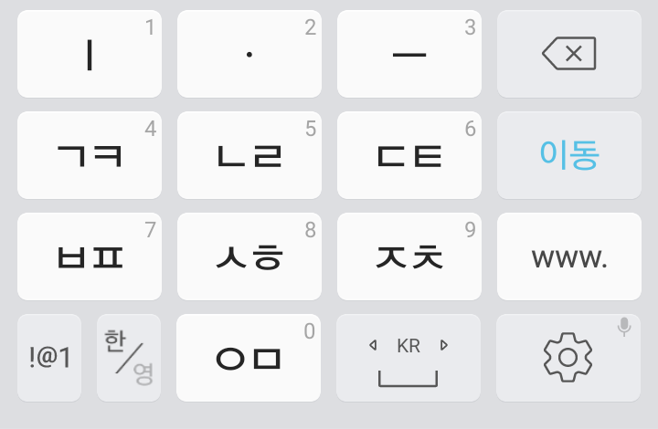

홈
사용자 등록
이름
이진ㅇ
전화번호
010 - -
학번
임시 등록을 하려 합니다.
등록

Slide 5

홈
사용자 등록
이름
이진ㅇ
전화번호
NFC 등록 중…
010 - -
NFC를 키고 휴대폰을
가까이 대주세요.
학번
NFC등록 건너뛰기
임시 등록을 하려 합니다.
등록

Slide 6
이진영 님
현재 사용 중입니다

Slide 7
시작화면
사용하려면 터치해 주세요
음취헌

Slide 8
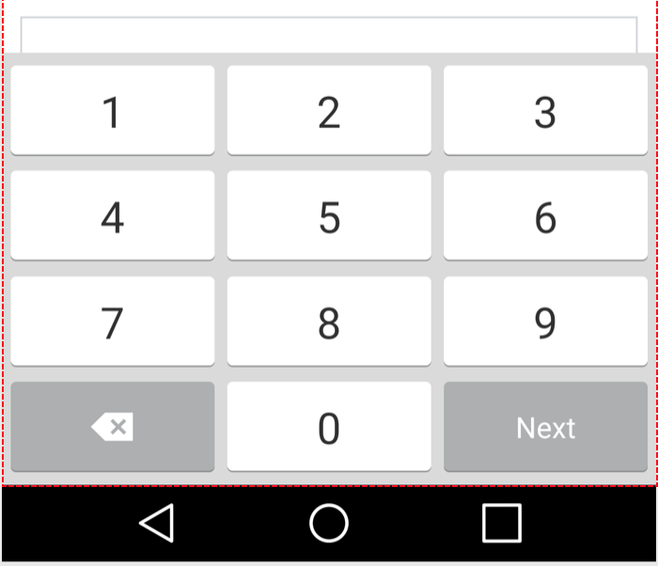
로그인 화면
예비 1
예비 2
등록
번호 입력
NFC
등록
번호 입력
NFC
1
9
3
1
1
9
3
1
1
2
3
1
2
3
4
5
6
4
5
6
7
8
9
7
8
9
0
0

Slide 9
NFC 확인 화면
등록
번호 입력
NFC
1
9
3
1
이진영 님
사용하시겠습니까?
확인
취소
1
2
3
4
5
6
7
8
9
0

Slide 10
잘못된 입력 표시 화면
등록
번호 입력
NFC
등록
번호 입력
NFC
1
9
3
1
1
7
3
4
1
2
3
1
2
3
4
5
6
4
5
6
7
8
9
7
8
9
0
0

Slide 11
사용자 등록 화면
홈
사용자 등록
홈
사용자 등록
이름
이름
이진ㅇ
이진ㅇ
전화번호 올바른 입력이 아닙니다
전화번호
010 - -
010 - -
학번
학번
임시 등록을 하려 합니다.
등록
임시 등록을 하려 합니다.
등록

Slide 12
사용자 등록 화면
홈
사용자 등록
이름
이진ㅇ
전화번호
010 - -
학번
NFC 등록 중…
NFC를 키고 휴대폰을
가까이 대주세요.
임시 등록을 하려 합니다.
등록
NFC등록 건너뛰기

Slide 13
이용중임을 알리는 페이지
현재 이용중입니다
음취헌
이진영 님

